Slide 1
第５期大阪府地域福祉支援計画
（素案）について
資料３－２
（令和５年12月26日）
大 阪 府

Slide 2
第1章 地域福祉の理念
地域共生社会とは
◇ 制度・分野ごとの『縦割り』や「支え手」「受け手」という関係を超えて、人と人、人と社会がつなが
り、一人ひとりが生きがいや役割をもち、助け合いながら暮らしていくことができる、包摂的なコミュ
ニティ、地域や社会を創るという考え方。福祉の施策領域だけでなく、地方創生、まちづくり、住宅、
地域自治、環境保全、教育など他の施策領域にも広がる。
地域福祉の推進原則
【1】人権の尊重と住民主体の福祉活動
▸女性、子ども、高齢者、障がい者、外国人、LGBTQ＋などにかかわる問題や同和問題（部落差別）な
どの様々な人権問題が存在している。こうした問題が生じることなく、すべての人々が、尊重し合いな
がら共生する社会の実現に取り組む。
▸住民主体による福祉活動を通じて、孤立や排除のない幸せに暮らせる地域社会の醸成をめざす。
【2】ソーシャル・インクルージョン
▸地域で課題を抱え困難な状況に陥っている人等の存在を認識し、同じ社会の構成員として支え合う。
▸多様な主体による地域コミュニティの再構築と官民協働関係の構築に取り組む。
【3】ノーマライゼーション
▸全ての人が、自分の意思であたりまえの日常生活ができる社会の実現をめざす。
地域福祉推進の各主体の役割
地域住民：地域福祉課題の把握・解決に取り組み、地域福祉の推進に努めることが期待される
民間団体：行政と連携等を図り、地域生活課題の解決に取り組むことが期待される
市町村：包括的な支援体制の考え方をまとめ、計画策定プロセスなどを活用し、具体化する
大阪府：広域的・専門的な課題を市町村と連携し対応したり、市町村支援などを行う
1

Slide 3
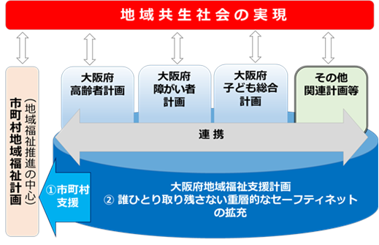
第２章 計画策定に向けて
地域福祉を取り巻く状況の変化
【1】人口・世帯構造の変化
▸府内人口は平成22年をピークに減少が続いていく。一方で高齢者人口は増加が見込まれる。
【2】雇用情勢などの影響
▸大阪府は生活保護率が高く、非正規雇用者の割合も全国平均より高い状況
【3】大規模災害の発生
▸大規模な地震や大型台風に備え、避難行動要支援者に対する支援体制の強化が必要
【4】新型コロナウイルス感染症による社会環境の変化
▸経済や生活への甚大な影響があった。一方で「新しい生活様式」やＤＸなど新たな潮流も生じている。
【5】社会福祉法の改正
▸H30年には包括的な支援体制の構築が規定、令和３年には重層的支援体制整備事業が創設された。
第5期計画の位置づけと計画期間
【1】位置づけ
① 地域福祉を推進する市町村の計画を支援する計画
② 地域共生社会の実現に向けて、各分野が共通して取り組むべき事項等
を記載し、重層的なセーフティネットの拡充をめざす計画
【2】計画期間
R6（2024）年度からR11 (2029）年度までの6年間 ※中間年に見直し
めざす地域社会のビジョン
（１）誰もが困ったときに身近なところで支援を受けられる地域社会
（２）地域のつながりの中で、ともに支え、ともに生きる地域社会
（３）あらゆる主体の協働により福祉活動が実践されている地域社会
２

Slide 4
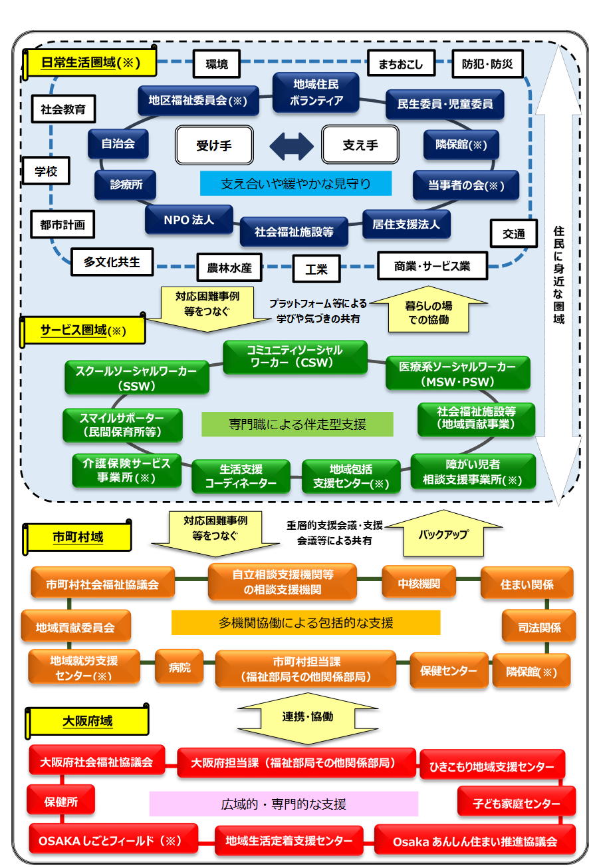
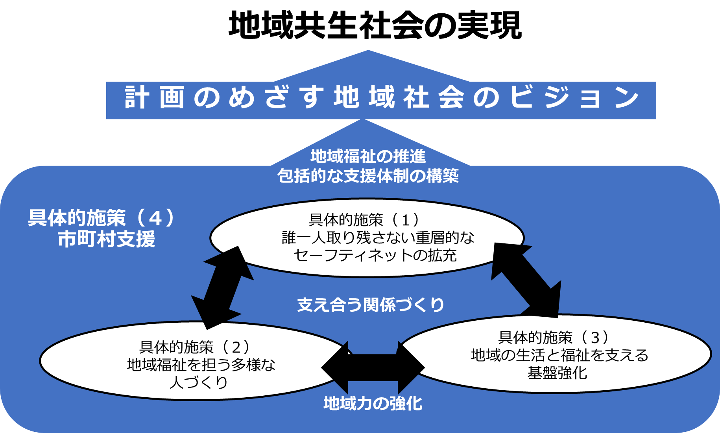
第３章 地域福祉の推進方策
包括的な支援体制とは
大阪府の包括的な支援体制（イメージ）
◇ 本人や世帯を「制度」の枠組みから見るので
はなく、その課題を分野横断で受け止め、生
きる意欲や力などを引き出しながら、地域や
社会とつながるまで寄り添う体制である。
◇ また、社会的孤立、制度の狭間など様々な地
域生活課題を地域全体で受け止め、支え合う
ことをめざしていく。
◇ そのため、専門職による多職種連携や地域住
民等と協働する地域連携をすすめる。
◆ コラム:セルフヘルプグループの取組み
各施策の関係性
3

Slide 5
地域福祉を推進する具体的施策
[計画期間] 令和6年度から令和11年度（6年間） ※令和8年度に中間見直し
[計画のめざすビジョン] ① 誰もが困ったときに身近なところで支援を受けられる地域社会 ② 地域のつながりの中で、ともに支え、ともに生きる地域社会
➂ あらゆる主体の協働により福祉活動が実践されている地域社会
[地域福祉を推進する具体的施策]
本計画では、3つのビジョンを掲げ、４つの方向性（以下1～4）に沿った取組みを推進するため、具体的な施策展開を図る。
（１）
誰ひとり取り残さない重層的なセーフティネットの拡充
① 重層的支援体制整備事業の推進 ② 地域における権利擁護の推進
➂ 生活困窮者への支援 ④ 虐待やDV防止に向けた地域における取組みの推進 ⑤ 様々な課題への対応
（２）
地域福祉を担う多様な人づくり
① 地域福祉のコーディネーターの連携 ② 民生委員・児童委員が活動しやすい環境整備
➂ ボランティアの参加促進・多様な機会創出
④ 災害時における避難行動要支援者に対する支援体制の充実
⑤ 介護・福祉人材の確保 ⑥ 教育・保育人材の確保
（３）
地域の生活と福祉を支える基盤強化
① 安全・安心に暮らせる住まいと福祉のまちづくりの推進 ②社会福祉協議会に対する活動支援
③ 地域の多様な主体（企業、社会福祉施設等、隣保館、NPO法人等）との協働
④ 福祉基金の活用・推進 ⑤ 矯正施設退所予定者等への社会復帰支援
⑥ 第三者評価等による福祉サービスの質の向上 ⑦ 社会福祉法人及び福祉サービス事業者への適切な指導監査
（４）
市町村支援
① 市町村の取組みに対する支援 ② 市町村地域福祉計画の策定・改定支援
4
5

Slide 6
具体的施策１ 誰ひとり取り残さない重層的なセーフティネットの拡充
① 重層的支援体制整備事業の推進
現状と課題 | ▽ R3年度施行の改正社会福祉法により、重層的支援体制整備事業が創設された。「属性を問わ ない相談支援」、「参加支援」、「地域づくりに向けた支援」の３つの支援を一体的に実施する。 ▽ 保健医療、住まい、就労及び教育、孤立、人権など幅広い分野とのネットワークの構築が重要
今後の方向性 | ▼ 地域の実情に応じた包括的な支援体制が構築されるよう、市町村の課題に応じたアドバイザー等 の派遣を行っていく。 ▼ 重層的支援体制整備事業の円滑な実施に向けた研修会を開催する。
コラム | ■ 重層的支援体制整備事業の概要 ■ 八尾市における重層的支援体制整備事業
５期の目標・指標
◆ 重層的支援体制整備事業又は重層的支援体制 整備事業への移行準備事業の実施市町村数 | 18市町村 ［R5 (2023)年度］ | 全市町村 ［R11 (2029)年度］
② 地域における権利擁護の推進
現状と課題 | ▽ 市民後見人の養成に取り組む市町村が、令和５（2019）年度以降23市町から増えていない。 ▽ 日常生活自立支援事業の利用者・待機者ともに増加傾向にあり、今後も待機者解消に向けた 取組みが必要。 ▽ 特に配慮を必要とする人を見守るため、「消費者安全確保地域協議会」の設置による地域の身近 なところでの見守り体制づくりを進めることが必要。
今後の方向性 | ▼ 権利擁護支援を必要とする方が適切な支援を受けられるよう、地域連携ネットワークの構築に向け た支援を行う。 ▼ 市町村における「消費者安全確保地域協議会」の設置促進に向けた支援により、見守りの強化 を図る。
コラム | ■ 日常生活自立支援事業と意思決定支援
5

Slide 7
具体的施策１ 誰ひとり取り残さない重層的なセーフティネットの拡充
② 地域における権利擁護の推進（つづき）
5期の目標・指標
◆ 日常生活自立支援事業の待機者の解消等をめざすとともに、権利擁護支援を必要とする方が適切な支援を受けら れるよう、 「権利擁護支援の地域連携ネットワーク」の構築に向け、そのコーディネートを行う中核機関の整備や成年 後見制度の担い手確保のための市町村支援を行う。
中核機関整備済 市町村数 | 13市町村［R5 (2023)年度］ | 全市町村［R11 (2029)年度］
成年後見制度の 担い手確保 | (1)市民後見人養成・支援事業実施市町村数
 | 23市町村［R5 (2023)年度］ | 全市町村［R11 (2029)年度］
 | (2)法人後見実施団体の育成 法人後見実施団体（社会福祉法人による法人後見等）の育成について、市町村等と連携して取り組む。
権利擁護支援の地域連携ネットワーク
6

Slide 8
具体的施策１ 誰ひとり取り残さない重層的なセーフティネットの拡充
③ 生活困窮者への支援
現状と課題 | ▽ 生活困窮者自立支援制度に基づく努力義務・任意事業のうち、家計改善支援事業、子どもの 学習・生活支援事業について、全自治体の実施に至っていない。 ▽ 生活福祉資金貸付制度の特例貸付により、新たな生活困窮者層が顕在化した。 ▽ 心身の状態などで、直ちに一般就労をめざすことが困難な人に対し、就労に必要なノウハウを身に つけるための支援付きの就労機会の提供等が必要
今後の方向性 | ▼ 市町村連絡会議や市町村訪問などを通じて、先進事例の照会を行うなど、努力義務・任意事業 の取組み促進や円滑な事業実施を支援する。 ▼ 特例貸付の借受人で償還が困難となっている人へ、実施主体である府社協と市町との連携をすす め、フォローアップ支援を行う。 ▼ 配慮や支援が必要な人の受け入れや、柔軟な働き方ができる場として、認定就労訓練事業の 活用に取り組む。
第５期の目標・指標
◆ 生活困窮者自立支援制度に基づく 努力義務・任意事業 を実施している自治体※数 ※福祉事務所設置自治体 | 家計改善支援事業
◆ 生活困窮者自立支援制度に基づく 努力義務・任意事業を実施している自治体※数 ※福祉事務所設置自治体 | 32自治体 ［R5 (2023)年度］ | 35自治体 ［R11 (2029)年度］
④ 虐待やDV防止に向けた地域における取組みの防止
現状と課題 | ▽ 被害者に身近な地域住民等が、虐待やDV防止のための正しい理解を持ち、「サイン」に早期に気 づき適切な相談機関や支援等につなぐことが必要
今後の方向性 | ▼ 地域住民等を対象に、虐待やDVへの理解促進や相談窓口の周知を図る。 ▼ 各相談機関や施設等の従事者、行政職員等への研修により、相談機能の強化を図る。 ▼ 重篤なケース等への対応及び対応困難事例への助言等を行う専門性を強化し、市町村を支援
7

Slide 9
具体的施策１ 誰ひとり取り残さない重層的なセーフティネットの拡充
④ 様々な課題への対応
【ひきこもり支援、ヤングケアラー支援、自殺対策、感染症対策、困難女性支援、孤独孤立対策】
現状と課題 | 【ひきこもり】 ▽ 近年、ひきこもりが長期化した結果、「8050問題」が社会問題となっている。 ▽ 就職氷河期世代活躍支援プランの策定により、「市町村プラットフォーム」の形成に取り組むこと となった。 【ヤングケアラー】 ▽ 本人や家族に自覚がない場合もあり、顕在化しづらいことから、社会的認知度の向上を図るとと もに、関係者が連携して早期発見・把握し、必要な支援につなげていくことが必要 【自殺】 ▽ 自殺の背景には、様々な社会的要因が複雑に関係しており、社会経済情勢の変化等に応じて 支援を行えるよう市町村など関係機関と連携し、自殺リスクの低下に取り組む必要がある。 【依存症】 ▽ 病気に対する理解不足や相談支援機関の支援スキルや相互連携体制と治療を担う医療機関 が不足している。 【困難女性】 ▽ 女性が抱える問題が多様化、複雑化している中、その背景、心身の状況等に応じた適切な 支援につながるよう婦人相談員の配置や女性相談センターの認知度向上が求められている。 【外国人】 ▽ 社会経済情勢の変化による在住外国人の新たな課題や多様なニーズに対応できるよう、専門 相談の拡充や相談対応の質的強化を図ることが必要 【孤独・孤立対策】 ▽ 社会環境の変化や人と人とのつながりの希薄化により、孤独・孤立の問題が顕在化しており、 社会全体で対応していくことが必要 ▽ 府においても、孤独・孤立対策を進める必要があるとの認識のもと、庁内推進体制（関係課長 会議）及び大阪府孤独・孤立対策公民連携プラットフォームの設置などに取り組み、令和5年 3月に「大阪府孤独・孤立対策推進指針」を策定した。
8

Slide 10
具体的施策１ 誰ひとり取り残さない重層的なセーフティネットの拡充
④ 様々な課題への対応
今後の方向性 | ▼ 本人やその世帯が抱える課題に応じて、地域の多様な社会資源が協働し、分野横断的に切れ目 ない体制が構築されるよう市町村に働きかける。 【ひきこもり】 ▼ 研修を実施するとともに、多様な機関の参画による「ひきこもり支援ネットワーク」構築を働きかける。 ▼ 支援員の資質向上に向けた研修会の実施や、市町村の戸別訪問により助言等を行い、ネット ワークづくりに向けた支援を行う。 【ヤングケアラー】 ▼ ヤングケアラー支援への理解を深めるため、市町村担当職員等研修を実施する。また、早期発見・ 把握・つなぎに向け市町村における相談窓口の設置等を働きかける。 【自殺】 ▼ 大阪府自殺対策計画に基づき、 相談支援の充実や関連施策との有機的連携を図る。 【依存症】 ▼ 依存症問題の普及啓発活動、SNS相談など多様な相談窓口や対応医療機関の拡充など依存 症対策を総合的に推進する。 【困難女性】 ▼ 女性相談支援員の配置や全市町において女性相談機能の構築等を促進する。 【孤独・孤立対策】 ▼ 社会的機運の醸成に向けて、「大阪府孤独・孤立公民連携プラットフォーム」の周知を図る。
コラム | ■ 在住外国人の支援機関＝OFIXによる多文化共生の社会づくり
第５期の目標・指標
◆ ひきこもりの早期発見と適切な支援機関につなげる「ひきこもり支援ネットワーク」を全市町村※において早期に構築 ［R4 (2022)年度 34市町村］ ※政令市除く
◆ ヤングケアラー相談窓口をR11年度までに全市町村において設置 ［R5 (2023)年度 25市町村］
9

Slide 11
具体的施策２ 地域福祉を担う多様な人づくり
① 地域福祉のコーディネーター（ＣＳＷ等）の連携
現状と課題 | ▽ 府ではCSWの配置促進により、個別支援と地域支援の発展に取り組んできた。 ▽ CSW以外にも様々な分野でコーディネータが地域で活動しており、各コーディネーターとCSWとの 円滑な連携にむけたネットワーク強化が必要
今後の方向性 | ▼ 全中学校区に1名の配置をめざし、市町村へ配置促進を働きかける。 ▼ CSWをはじめとする地域福祉のコーディネーター間のネットワーク構築に向け、意見交換会や交流の 機会の創出に取り組む。 ▼ CSWマイスターの認定取得や地域福祉のコーディネーターがソーシャルワークを学ぶ研修等の開催を 市町村に働きかける。
コラム | ■ 協働をすすめるためのソーシャルワーク研修 ■ コミュニティソーシャルワーカー（CSW）等との協働
第５期の目標・指標
CSW配置人数（全中学校区に1名配置） | 135名 ［R5 (2023)年度］ | 160名（全中学校区） ［R11 (2029)年度］
第５期の目標・指標
◆ 地域で活動する各コーディネターがお互いの機能・役割を理解し、制度の狭間を埋める連携ができるよう、研修等に よる地域福祉のコーディネーターの養成を市町村に働きかける。
10

Slide 12
具体的施策２ 地域福祉を担う多様な人づくり
② 民生・児童委員が活動しやすい環境づくり
現状と課題 | ▽ 民生委員・児童委員は、地域住民にとって、「顔の見える」最も身近な支援者である。 ▽ 職務の内容の重要性、多様・複雑化、専門化に伴い、委嘱委員の負担感や高齢化も相まって、委員に 対するフォローアップと新たな担い手の確保が課題である。 ▽ 定年延長や退職後も働き続ける人が増える中、働きながら委員活動を両立できる環境整備が求められて いる。
今後の方向性 | ▼ 広報・啓発を進めるとともに、若い世代等新たな担い手の確保に努める。 ▼ ICTを活用した民生委員活動の環境整備に取り組む。
コラム | ■ ICTを活用した民生委員・児童委員活動の環境改善
③ ボランティアの参加促進・多様な機会創出
現状と課題 | ▽ 地区福祉員会によって行われる「小地域ネットワーク活動」を通じて、住民活動の活性化に取り組 んできた。 ▽ 再びパンデミック等により活動の休止を余儀なくされた場合に対応できるよう、様々な形で「つながり」 続けることができる仕組みづくりが重要 ▽ 地域におけるボランティアコーディネーターの養成や、ボランティア活動に対する相談・情報提供、ボランティアの 募集・開拓等を行うコーディネート機能が重要 ▽ 地域住民等の地域福祉活動に対する関心の向上及び参加を促し、地域福祉人材の育成が必要
今後の方向性 | ▼ ボランティアコーディネーター設置事業等の各種取組みを通じて、ボランティアへの参画機会の創出や、地域 に根付いたボランティアの養成等をすすめる。 ▼ 従来の集合型の地域福祉活動だけでなく、ICTの活用など地域住民等の参加しやすい地域福祉活動の 先進事例を提供する。 ▼ 新たな社会資源の創出に向け、自分たちが暮らし、活動する地域について学ぶ機会の創出に取り組む。
コラム | ■ 折り鶴プロジェクト（新しい地域福祉活動）
11

Slide 13
具体的施策２ 地域福祉を担う多様な人づくり
④ 災害時における避難行動要支援者に対する支援体制の充実
現状と課題 | ▼ 「避難行動要支援者支援プラン作成指針」を作成し、市町村における「避難行動要支援支援プラン（全 体計画）」と「避難行動要支援者名簿」の作成促進に取り組んできた。 ▼ 大阪府北部地震などで発災時の安否確認等に課題があることがわかった。 ▼ 災害時に迅速に対応できるよう、平常時からの顔の見える関係づくりが求められている。
今後の方向性 | ▽ 避難行動要支援者名簿の活用や更新、個別避難計画の策定が進むよう、必要に応じて助言・ 情報提供等のサポートを行う。 ▽ 民生委員・児童委員、地域福祉のコーディネーター、地域住民等による支援体制の構築を支援 ▽ 「大阪災害福祉支援ネットワーク」構成団体等との連携のもと、災害派遣福祉チーム：大阪 DWATの充実・強化を図る。
コラム | ■ 災害時要配慮者を支える仕組み（総合防災訓練）
第５期の目標・指標
◆ 特に災害リスクが高いエリアに居住されている住民について、災害対策基本法改正から概ね５年以内の個別避難 計画の作成をめざす市町村を支援
第５期の目標・指標
◆ 災害時の安否確認が円滑に行えるよう、市町村や関係機関等と連携し、平常時からの見守り等の取組みを進める。
12

Slide 14
具体的施策２ 地域福祉を担う多様な人づくり
⑤ 介護・福祉人材の確保
現状と課題 | ▼ 府においては、介護・福祉人材をめぐる労働市場は既にひっ迫していることに加え、人材ニーズ の増加スピードは、供給の増加スピードを上回るペースで推移している。 ▼ 大阪府の介護職の離職率は、全国に比べ高い状況が続いている。
今後の方向性 | ▽ 特に若者の介護職のイメージアップを図るとともに、福祉人材支援センターの機能強化等のマッチン グ力の向上、中高年齢者等の介護助手導入支援の実施、離職した人材の呼び戻しのほか、外国 人介護人材の適正な受け入れに向けた各種取組みを進める。 ▽ 高校教員向け勉強会や高校出前講座の実施、若年者を対象とした福祉の職場体験等参入促 進に向けた取組みを総合的に実施 ▽ 地域全体として資質向上やキャリアパスにつながる仕掛けをすすめるほか、介護支援専門員や介護 福祉士の資質向上に向けた取組みなどを実施
第５期の目標・指標
◆ 需給推計を上回る介護・福祉人材の確保 ※5期目標となる介護人材の必要数は精査中
⑥ 教育・保育人材の確保
現状と課題 | ▼ 保育所や認定こども園等施設整備などをすすめてきたが、依然として待機児童が発生している。 ▼ 府の保育士の有効求人倍率は、全国平均を上回っており、保育人材が不足している。 ▼ 子どもや子育てを取り巻く環境が変化し、保育所等に求められる役割や機能が多様化・複雑化している。
今後の方向性 | ▽ 潜在保育士について、市町村やハローワーク等と連携し就業に取り組む。 ▽ 保育士等のキャリアアップ研修の実施機会の充実に努めるとともに、市町村で実施する保育研修な どを支援する。
第５期の目標・指標
◆ 教育・保育人材の確保により、待機児童解消をめざすとともに、研修等の実施による保育の質の向上を図る。
13

Slide 15
具体的施策３ 地域の生活と福祉を支える基盤強化
① 安全・安心に暮らせる住まいと福祉のまちづくりの推進
現状と課題 | ▼ 家主が抱える不安の解消と、住宅確保要配慮者のきめ細やかな支援を行うため、市町村単位での 居住支援協議会の構築を促進する必要がある。 市町村居住支援協議会設立数：４市（豊中市、岸和田市、摂津市、吹田市） ▼ 福祉有償運送制度による個別輸送サービスの提供を行っているが、移動制約者の増加に対応するため、 福祉タクシーや移動スーパーなど民間事業者との連携が必要
今後の方向性 | ▽ 地域の実情に応じた多様な居住支援体制を構築するため、住宅と福祉の連携強化に努め、市区 町村単位での居住支援協議会の設立を促進する。 ▽ 運営協議会にかかる助言や制度の広報周知により、福祉有償運送制度の活性化を支援する。
第５期の目標・指標
◆ 居住支援協議会を設立した市区町村の人口カバー率を令和12年度末までに50％以上をめざし、市町村単位や 行政区単位での居住支援協議会の設立を積極的に支援する。
② 社会福祉協議会に対する活動支援
現状と課題 | ▼ 府社協では、共生社会の構築をめざし、関係機関と組織連携のもと、広域的かつ専門的な観点 から府域における福祉サービス水準の確保と地域福祉力の向上に取り組んでいる。 ▼ 府社協と社会福祉施設等の協働により、「大阪しあわせネットワーク」が府域で展開されおり、市町村域では 市町村社協を事務局とした地域貢献委員会の設置がすすめられている。
今後の方向性 | ▽ 府社協の広域的・専門的な活動等に対し助成等のサポートを行う。 ▽ 市町村社協による見守り・発見・つなぐ地域福祉力の強化を促進する。
コラム | ■ 市町村社協の地域福祉活動への取組み（ひきこもり支援） ■ 市町村社協の地域福祉活動への取組み（多世代・多分野の居場所づくり） ■ 柏原市民間社会福祉施設連絡会（地域貢献委員会）の取組み
14

Slide 16
具体的施策３ 地域の生活と福祉を支える基盤強化
③ 地域の多様な主体（企業、商店、社会福祉法人、隣保館、 NPO等）の協働
現状と課題 | ▼ 公民の多様な主体が参画し、イコール・パートナーとして福祉協働に取り組むことが必要 ▼ 学校（SSW等）と地域（CSW等）の協働に向けて、市町村の福祉関係部署と教育関係部署の連携 をすすめていく必要がある。 ▼ 子ども食堂が各地で開設されており、なかには高齢者などを含む地域交流拠点に発展しているところもある。
今後の方向性 | ▽ 多様な主体等との連携が進むよう、先進事例や最新情報の提供などを通じて、市町村を支援する。 ▽ 多様な主体や地域住民等がつながり、支え合う場づくりを支援する。
コラム | ■ 社会福祉施設等の取組み（移動支援） ■ NPO法人の取組み①（みんな食堂） ■ NPO法人の取組み②（宅配弁当によるアウトリーチ、小学校内の居場所） ■ 隣保館の取組み（相談・参加・地域づくりの３つの支援） ■ 「漁福連携プロジェクト」による参加支援（多分野との協働）
④ 福祉基金の活用
現状と課題 | ▼ 府民からの寄付金等をもとに設置され、様々なボランティア活動や自主的な地域福祉活動等に 助成している。 ▼ ボランティア団体の草の根的な活動を支援する「活動費助成」、民間からの提案事業に対して助成 する「地域福祉推進助成」の2つの助成で、ボランティアやNPO法人の活動推進を支援している。 ▼ 助成事業の一層の透明化を図ることが求められている。
今後の方向性 | ▽ 福祉基金による助成全体のあり方や手法について、より効果的・効率的に活用できるよう検討を すすめる。 ▽ 使い途が明確かつ有効に活用していることを評価・公表する「地域福祉推進助成『事業評価 制度』」を適切に運用する。
15

Slide 17
具体的施策３ 地域の生活と福祉を支える基盤強化
⑤ 矯正施設退所予定者等への社会復帰支援
現状と課題 | ▽ 福祉の支援が必要な矯正施設退所予定者及び退所者等が、円滑に福祉サービスを受けられる よう地域生活定着支援センターを設置、支援している。 ▽ 刑事司法手続きの入り口段階にある被疑者・被告人等で、高齢又は障がいにより自立した生活が 困難な人に対する支援を令和3年度から開始した。 ▽ 府では再犯防止に向け、「第二次大阪府再犯防止推進計画」を策定（令和６年3月）した。
今後の方向性 | ▼ 司法と福祉が連携できる仕組みである被疑者支援業務や刑事司法手続きの基本的な流れなどの 理解促進と連携体制の構築に努める。
コラム | ■ 地域生活定着支援センターの取組み
⑥ 第三者評価等による福祉サービスの質の向上
現状と課題 | ▽ 公正・中立な第三者評価機関が専門的かつ客観的な立場から、社会福祉事業に取り組む事業者が 提供するサービスの質を評価を行うものである。。 ▽ 全法人の受審が期待されるが、費用面や人的負担とともに、受審によるメリットが感じられす受審が進んで いない。
今後の方向性 | ▼ 評価機関及び評価調査者の質を高めていくため、養成研修及び継続研修等を実施する。
⑦ 社会福祉法人及び福祉サービス事業者への適正な指導監査
現状と課題 | ▽ 指導監査等業務については、「大阪発地方分権改革ビジョン」や社会福祉法の改正により、市町 村の権限移譲が進んでいる。
今後の方向性 | ▼ 社会福祉法人や福祉サービス事業者等に対し、適切な指導監査を行うとともに、権限委譲した 市町村に対し、必要に応じて助言・ノウハウの提供等を行う。
16

Slide 18
具体的施策４ 市町村支援
① 地域の実情に合わせた施策立案の支援
現状と課題 | ▽ 様々な地域生活課題を抱える人を、しっかりと受け止められるよう、府と市が連携して取り組んでいくことが 求められている。 ▽ 市町村（政令市・中核市除く）の自主的・創造的な取組みを「地域福祉・高齢者福祉交付金」で 財政的支援を行っている。
今後の方向性 | ▼ 人権にかかる問題や女性・男性が直面する課題などについて、府と市が密接に連携し、相談支援を行い 課題解決に取り組む。 ▼ 大阪府地域福祉・高齢者福祉交付金の効果的な活用に努める。 ▼ 市町村の取組みに対し必要に応じて助言等を行う。また、多様な主体による公民協働のプラット フォームに向けた支援を行う。
② 市町村地域福祉計画等の策定・改定支援
現状と課題 | ▽ 府内全市町村において地域福祉計画が策定されている。 ▽ 社会福祉法の改正に対応した計画の改定を支援し、地域共生社会の実現に向けた取組みを進めることが できるよう、市町村への周知や支援が必要
今後の方向性 | ▼ 地域共生社会の実現や包括的な支援体制の整備に関する情報提供や意見交換等を通じて、地 域福祉計画等の策定・改定を支援する。
17

Slide 19
第４章 計画の推進に向けて
計画の推進体制
【1】関係機関の連携によるオール大阪体制
◇ 大阪府地域福祉施策推進会議において、緊密な連携を図り、具体的な取組みを進める。
◇ 市町村等と地域福祉に関する情報共有や意見交換、地域福祉施策に関する協議、検討を行う。
◇ 大阪府地域福祉推進審議会や民間団体、地域住民等の意見を聞きながら、本計画を推進する。
【2】必要な財源確保
◇ 厳しい財政状況を鑑み、国庫補助・国庫負担制度や基金の活用等をはじめ、創意工夫を凝らした手法
を検討する。
本計画の取組状況をまとめ、管理を行い、大阪府地域福祉推進審議会へ報告を行うとともに、大阪府
ホームページで公表する。
とりまとめにおいては、PDCAサイクルをまわし、点検・評価を行う。
計画の進捗管理
18

Slide 20
参考：福祉基金「地域福祉振興助成金」施策推進公募型事業
つながる「居場所」づくり事業
地域共生社会を実現していくには、地域住民、民間事業者、社会福祉施設等、民生委員・児童委員、行政等といった
多様な構成員が、それぞれに活動するだけでなく、参画・協働していかなければならない。
それぞれの地域で共生社会の実現に向けて、具体的に連携する「仕組み」と「対話・協議」をしていくプロセスが大事であり、
また、そのような場を誰かに押し付けられるのではなく、自らつくっていくことが重要である。
「つながる」をテーマに多様な主体が意見を出し合いながら居場所を考える、プロセス重視の居場所づくりとして、採択団体
を中心に、行政、地域住民、市民活動団体、社会福祉施設等、企業、商店などの福祉に限定しないメンバーで実行
委員会を立ち上げ、地域生活課題を把握の上、自地域にあったメニュー（農業、ゲーム、スポーツ等）や、地域とのつな
がりが希薄な方が参加しやすいイベント等を考え、多様な人々が出会い、参加する居場所の創出をめざす。
【必須の要件】 多様な主体が参画した実行委員会（興味・関心に応じて誰でも参加できるプラットフォームを想定）
の立ち上げ
【任意の要件】 必須の要件のほか、以下の要件１から３のうち、１つ以上入れる
要件１ 多世代、多分野の交流
要件２ 地域生活課題に合ったメニューの設定
要件３ 他地域に増やしていく取組み
＜事業内容(例)＞
○○地区の地域住民、市民活動団体、社会福祉法人、企業等が参画する実行委員会を立ち上げ、以下の協議の場を開催する。
・誰でも参加できる居場所づくりの検討 ・地域生活課題の把握 ・社会や地域とのつながりがなく、孤立した方や制度の狭間にあり支援につながりにくい人が
参加しやすい居場所 ・実践している地域の見学 ・実践者を招いた勉強会
また、居場所開設後は実行委員会の構成メンバーを増やしていくための広報活動や、孤立している方や制度の狭間にいる方の参加を促す取組みとして、CSWと
連携し、その方のニーズに合ったイベントを企画する。
助成の条件
19

